Slide 1
优云项目理解

Slide 2
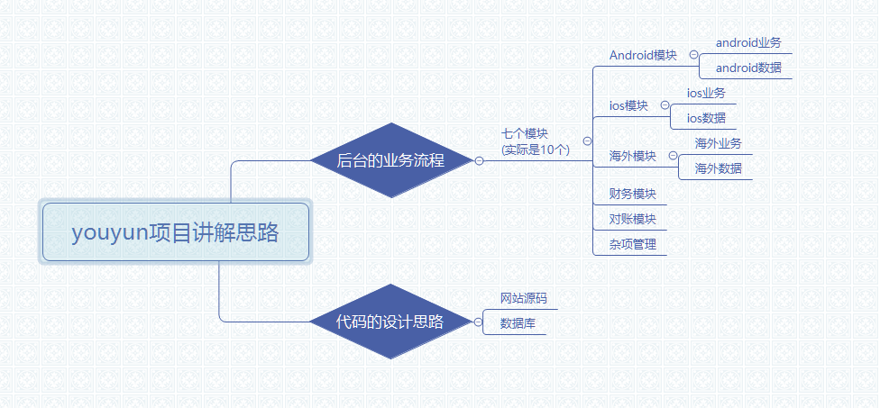
介绍方式

Slide 3
优云项目模块
Android业务
Android数据
Ios正版业务
Ios正版数据
海外业务
海外数据
财务结算
对账
杂项管理

Slide 4
后台业务流程 android业务
Android业务分为:
用户列表
渠道列表
游戏列表
广告列表
广告位列表
广告位管理
广告位结算

Slide 5
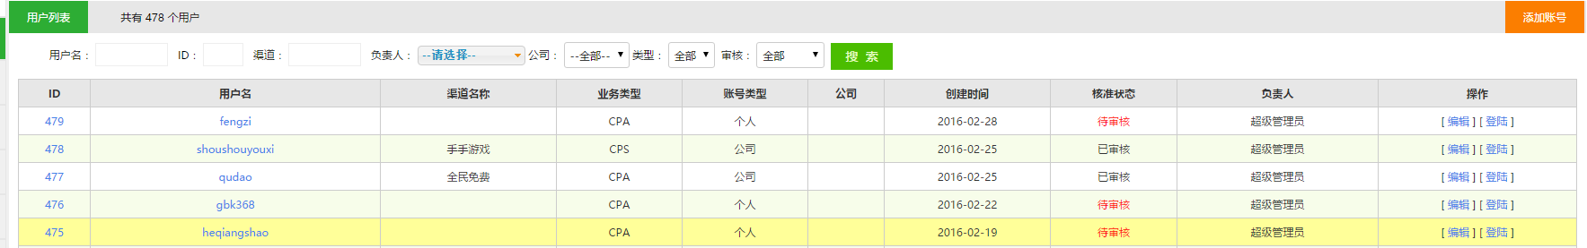
Android业务 用户列表
用户列表:
提供Android业务渠道商管理功能.
渠道商管理:
从账户维度,设置审核/返点,栏目左侧有一个审核标识,标识该渠道商是否通过审核,没通过审核也不会影响下面渠道的添加

Slide 6
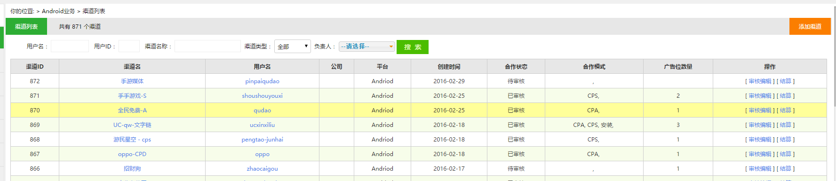
Android业务 渠道列表
渠道列表
展示android业务下面的渠道名称,用户名(渠道商名称),创建时间和合作模式等.
Notes:
优云后台提供给管理员三种业务:
Android业务,ios业务,海外业务
每一个业务都提供渠道的管理,可以说,渠道是用户下面的维度,渠道连接着广告位,而数据展示最小单位就是广告位.
Android和ios还有海外,他们的渠道是不同的,在代码上体现就是分数据表记录这些信息.adv_channel和ios_adv_channel这样.
公司这一栏是空的,我这份代码里.是判断当前用户session中account数组中company内容,如果存在则显示,不过这个session的account是通过登录用户的think_admin表中添加信息的,admin表没有company字段.所以判断永远得不到true,公司栏也就永远不显示,可能是代码比较旧,所有有这些疏漏.
右边 审核编辑可以修改渠道的这些信息,可以修改的信息除了这里展示的,还包括渠道介绍,合作游戏等.
结算功能我手里这份代码是没有实现的,但是我猜想如果开发出来了,一旦点击这里的结算,该条渠道应该出现在下面的广告位结算那里,提供网站用户进行结算操作.

Slide 7
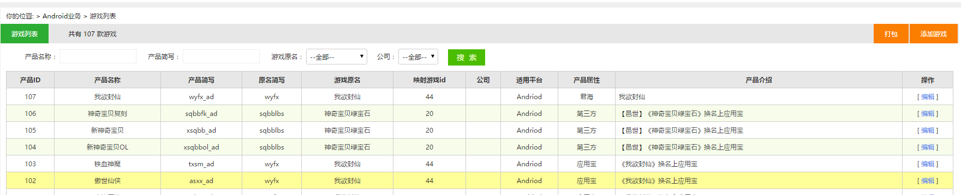
Android业务 游戏列表
游戏列表:
游戏列表展示,展示android下游戏的名称,缩写,原名等信息.
Notes:
除了一些基本数据信息(游戏名等,在think_game表中),涉及到了分成内容.
左上角:
打包:将上传的游戏母包打包,生成软链,供业务使用.
添加游戏:填写游戏的基本信息,如游戏名,分成信息,通道费等,将全部保存到game表中. 最后的上传icon和素材包功能我这份代码里暂未实现.

Slide 8
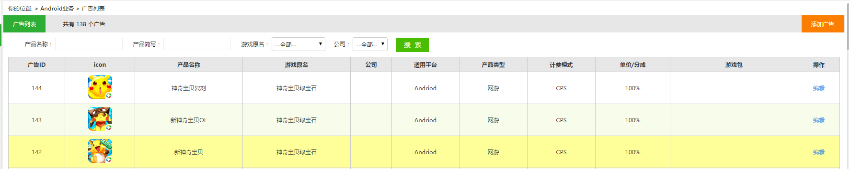
Android业务 广告列表
广告列表:
展示广告信息
Notes:
以渠道下广告为维度进行的一个广告展示,包括了产品名称,图标,游戏原名等,
这里的公司信息也是没有展示的,就是刚才说的问题,因为admin表缺少了一个sql语句查询字段,所以前端无法匹配到这个值为true.
提供了编辑按钮,点击这个按钮,将跳到编辑窗口.主要是对这个广告的计费模式,例如是cpa还是cps,cps还存在分成比例,然后是通道费的设置.
代码上,广告列表是通过think_game与think_game_adv连表查询,但是查询了company字段,但是这两个表都不存在该字段.
添加广告:
要选择游戏产品名称和计费模式,将更新到game_adv表中,但是这里是不能添加一个新的广告本身的,必须选择数据库里已经有的广告来进行设置.这应该是业务需要,优云本身就是提供一个数据查询功能.

Slide 9
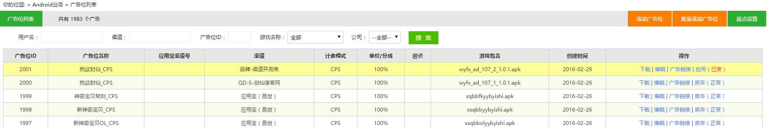
Android业务 广告位管理
多个角度展示广告位数据
Notes:
比较重要的一个模块,主要是android业务下广告位的收益和消费等情况.
主要是对广告位的各种数据进行管理,
以广告位为维度
显示 应用宝渠道号 渠道名称 计费模式 分成比例 返点
应用宝这个问题,因为我的本地数据库没有这个字段,所以也没显示.
不过之前听郎哥说过,应用宝,广点通都是属于比较复杂的,后面的业务涉及到财务,充值分成计算的时候,代码逻辑也很复杂,这在之后的开发中还是要重点关注.
点击左边的下载按钮可以下载对应游戏包名的apk包.
编辑按钮 需要提供渠道,广告位名称,计费模式,游戏包名等,
广告连接:主要指的就是这个广告位对应的连接地址
启用/废弃操作: 如果为废弃状态的话,在android业务-游戏列表-打包操作这里,此广告位对应的包只会打一个空包.
添加,修改广告位信息都将把信息同步更新到adv_position表和adv_apk表(广告位-游戏包对照信息表)中.
返点设置还将更新到publisher表,代码里是直接更新的,之后的话,此处可以使用mysql事务来处理.

Slide 10
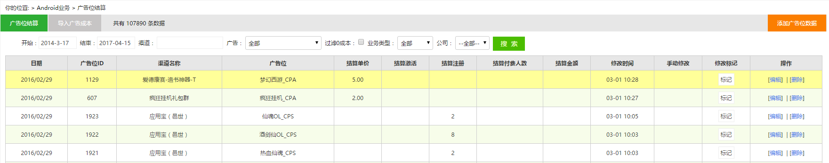
Android业务 广告位结算 返回模块介绍
广告位结算:
展示广告位财务数据,多个方面多个角度(激活/安装,注册,付费)体现广告位投效果.
Notes:
广告位结算的问题,我理解的是按照维度是日 来进行结算,投入的金额,就是结算的金额.
点击添加广告位 输入广告位id,但是不允许与adv_position_data表中的当日数据相同添加的广告位id必须存在于数据库,,即同一广告位同一日不能添加两次.因为是用于日期结算的.
然后按要求输入广告位数据,如结算时间,结算金额,付费人数,实际留存等,这些数据将会直接保存到广告位结算的数据表adv_position_data中.
计费逻辑:
安装:安装量(激活量)计费
cps 充值金额当做消费计费
cpa 按照注册量计费
代码处理这块的消费时,如果是将返点数据计算进来,解决百度返点而其他无返点的问题,将查询该广告位id的合作模式,结算和实际数据只会选取一个保存,广告位id确定情况下,计费模式使用字段也由上面业务逻辑确定,此时其他部分使用实际数据.
处理广点通,需要判断是否为邑世,是则按照其计费规则.
过滤0成本按钮,点击则插叙时添加条件 divide_money>0(投入金额),得到结算金额大于0的信息
业务类型 就是指think_register_type 表中保存的数据,包括cps,cpa,工会,sem,应用宝等.
编辑:就是对这里的广告位进行编辑,修改广告位数据,比如实际激活,结算激活量等.
删除:将删除此广告位.
可以手动修改结算数据,修改后点击修改按钮来标记此条记录被修改过.也可以通过程序执行该操作.
导入广告成本,将根据日期,广告位id和结算金额进行保存,会覆盖当日的记录.
也不会显示其他详细信息比如结算单价,结算激活等.相当于一个批量导入和修改的操作.

Slide 11
Android数据
渠道时表
渠道效果
渠道日表
游戏效果
充值数据
业务管理
导出数据

Slide 12
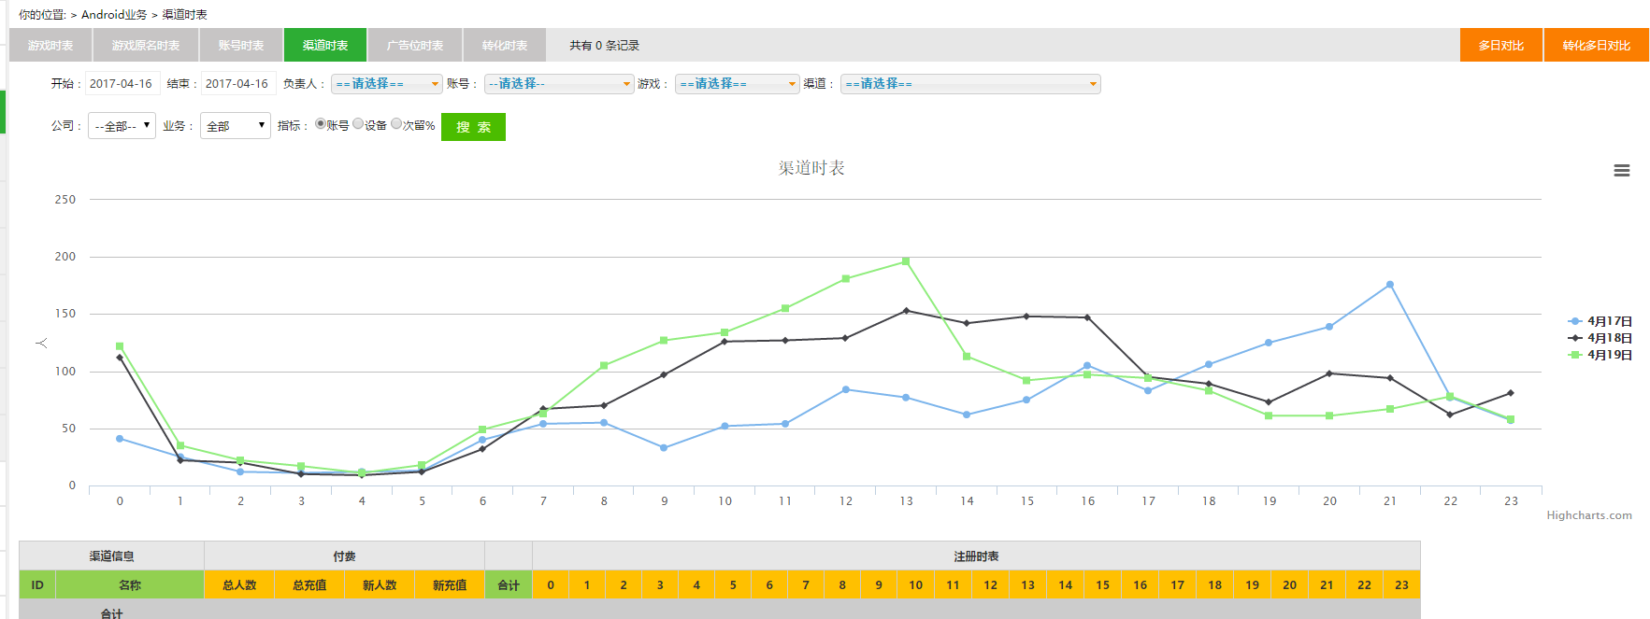
Android数据 渠道时表
渠道时表
展示android渠道效果
按照一天的24小时的维度,展示付费总人数,总充值,新人数,新充值的数量
Notes:
这里展示的折线图是后台默认三天,即今天昨天和前天的数据进行的比较.
这里有多个表,比如游戏时表,游戏原名时表,渠道时表,广告位时表,转化时表,这几个的显示是从不同维度来展示渠道效果的.
以渠道时表为例,展示了付费总人数,总充值,新人数,新充值的按小时的数据.
这里的筛选维度几个表是一样的:
负责人:后台登陆账户(符合业务的role_id)
账号:渠道商账号
游戏:游戏表原名字段去重
渠道:channel表
公司:公司分类
业务:CPA,CPS等
指标: 账号(reg)
设备(device)
留存(remain):指定日留存的人数/指定日前日注册的人数
但是这里有一个表的展示不太一样,就是转化效果表.(点击跳到下一张为转化表,继续讲解)

Slide 13
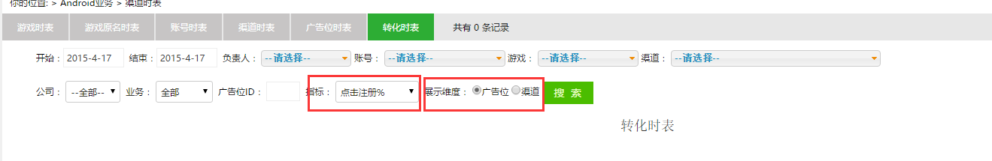
Android数据 渠道时表-转化效果(子表)
转化时表
按照展示维度:广告位 渠道来划分
以折线图的形式来展示指标,比如点击,下载开始,账号注册,设备注册,点击注册百分比等一系列指标
Notes:
转化时表比较复杂,根据选择的多想数据进行组合,设置了内存最大占用值512M,说明这个功能一般耗时久,数据处理量大.通过广告位和渠道两个维度进行展示,然后展示的指标有多个选项.默认是点击注册指标.
这里他是按照
这里还有一个多日对比和转化多日对比.
以单日日期为维度对以上数据进行对比.每一个表都有一个多日对比,其实就是按照日期来对比.是以选中日期内的总体数据进行对比.
以折线图的形式来展示指标,比如点击,下载开始,账号注册,设备注册,点击注册百分比等一系列指标,这些指标看名字就知道是什么意思,指标比较简单,主要是一个展示的数据.

Slide 14
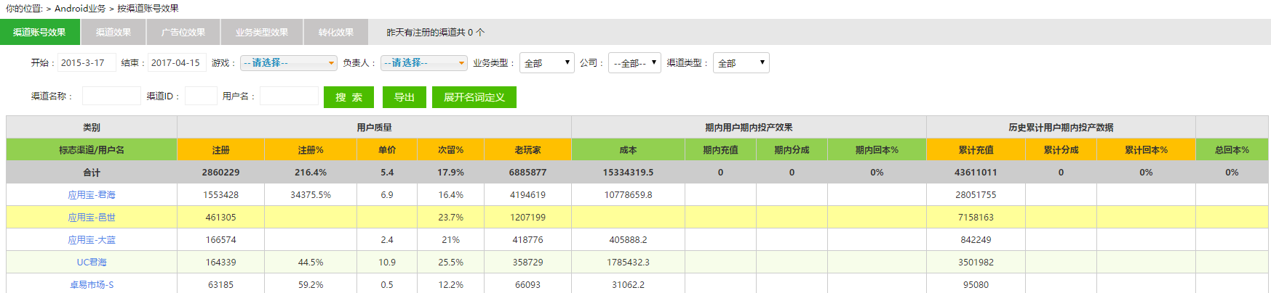
Android数据 渠道效果
渠道效果:
以渠道为维度,对渠道的广告能力做分析

Slide 15
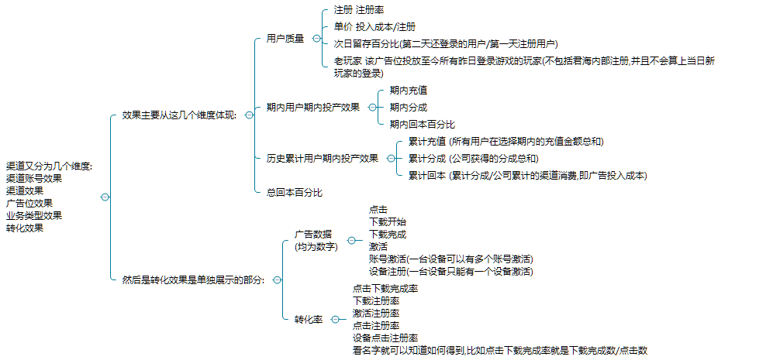
Android数据 渠道效果
渠道效果-上方子表展示维度:
Notes:
渠道又分为几个维度:
渠道账号效果
渠道效果
广告位效果
业务类型效果
转化效果
业务类型效果表:
一开始不明白,从业务类型的角度如何理解.
后来想到每个广告位都有一个业务类型(合作方式),所以是将不同的业务类型下的广告位归类,分组,将同一个业务类型(即合作方式)的广告位放在一起去展示效果.这样就能从不同的业务类型上看出哪种业务类型效果和性价比最好.(按业务类型显示)
这些表中的数据是怎么来的呢:
安装,注册,次留,期内成本,充值金额,在adv_position_data表中,因为展示渠道效果其实就是展示该渠道下所有广告位的效果.而累计分成这块的业务逻辑处理从代码层面看出是比较复杂的,涉及到广点通,邑世等的参与(但是我的数据库里没有对应字段,可能是数据库比较老).
用户充值,,等金钱数据信息来源于order_log表也就是订单记录表(用来保存付款金额,订单等信息).

Slide 16
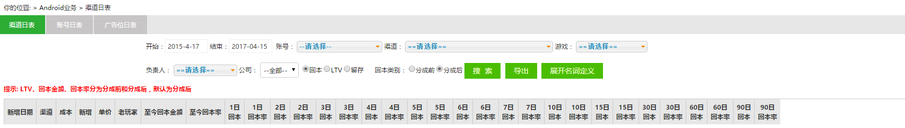
Android数据 渠道日表
渠道日表:
Notes:
渠道日表是渠道时表的一个累加,然后继续展示功能,是刚才说的渠道时表的按日期维度进行展示的表.
同样的,上方的子表,就是账号日表和广告位日表,也是以账号(即渠道商账号)和广告位按照日期维度进行展示.
这里有几个比较重要的名词:
回本:就是期内收入/期内广告的投入 这个收入又可以按照分成前和分成后进行计算
LTV 用户终身价值 (10日LTV就是今天注册的新用户在10天内的充值总额/今天的内注册人数)
留存率:比如次日留存,（第一天注册用户数，第二天还登录的用户数）/第一天总注册用户数
七日留存是连续七天登陆的用户人数/当日注册总人数

Slide 17
Android数据 游戏效果
游戏效果:
按照游戏维度来显示收益等情况.
引入两个新名词:
注册arpu: 期内累计充值金额/期内注册数
付费arpu 期内累计充值金额/付费人数
Notes:
游戏效果:
这里分为按照游戏名和游戏原名进行展示的维度.
因为有些游戏名称不同,但是原名是一样的,类似于同一款游戏,发布两个产品.所以有游戏原名的展示维度.

Slide 18
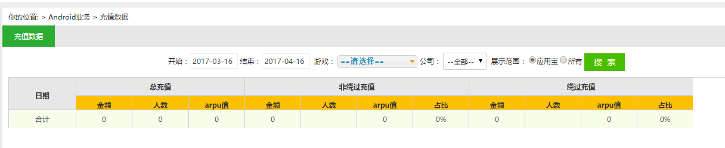
Android数据 充值数据
充值数据:
展示android业务的充值的情况.
Notes:
展示android业务的充值的一个情况.,
比较简单,就是选定日期和展示范围,点击搜索,显示总的充值人数,arpu值,用户充值和绕过充值等数据信息.
其中arpu值的计算是:
金额/人数,
后面还会有另外两个arpu值,
注册arpu: 期内累计充值金额/期内注册数
付费arpu 期内累计充值金额/付费人数

Slide 19
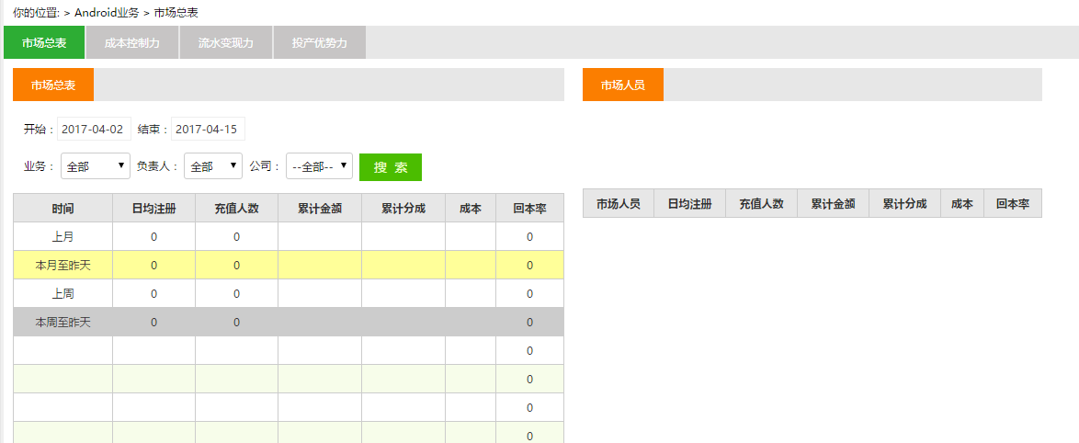
Android数据 业务管理
业务管理:
以折线图的形式展示市场,成本,流程和投产的能力.
Notes:
子表包括:
市场总表
以渠道商负责人为维度,(一个市场负责人对应多个渠道商),所有投入的成本以及渠道累计充值和分成情况.
成本控制力
指定时间日期内,注册数和用户单价对比折线图.
流水变现力
选定时间等信息内,流水/成本的折线图.
投产优势力
是指定时间期限内的回本率 累计分成/广告总支出
以上的表数据都是以折线图来表示的,比如成本控制力,x轴为注册数(万人),y轴左表为用户单价(元).这里说一句,用户单价是广告成本/注册人数.

Slide 20
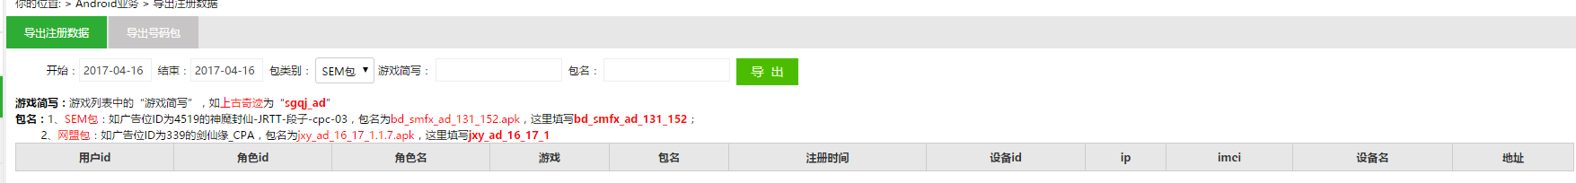
Android数据 导出数据 返回项目介绍
导出数据:
将用户的注册数据导出.
Notes:
导出用户注册数据(要求输入包名,其实就是渠道名)

Slide 21
Ios 正版业务
用户列表
游戏列表
渠道列表
广告位列表
广告位结算
Notes:
跟android业务比较起来,ios业务比较简单.

Slide 22
Ios 正版业务 用户列表
用户列表:
本质就是ios渠道商账号列表
Notes:
从数据表think_ios_publisher 中查询数据(我本地数据库没有该表),所以这块的业务理解起来比较麻烦,没有数据表就不知道里面的字段名,只能靠猜测.
可以按照渠道来搜索对应的渠道商,一个渠道商可能对应多个渠道.
右上角,添加用户,即添加渠道商.输入渠道商基本信息就可以点击保存就可以保存为ios渠道商账户表.安卓也可以添加渠道商.

Slide 23
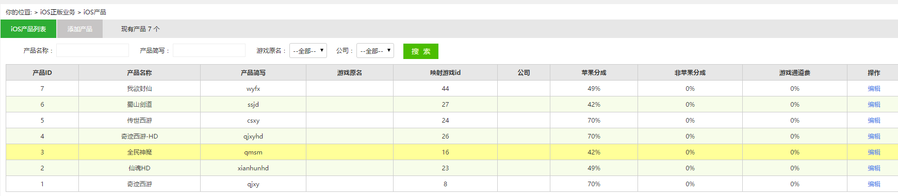
Ios 正版业务 游戏列表
游戏列表:
展示ios的游戏(即产品)数据,从产品名称,产品简写,原名等角度,同时也包含苹果分成和非苹果分成.
Notes:
以游戏维度显示列表(一个产品对应一个游戏), 涉及到数据表 think_ios_game
添加产品:添加一个ios游戏信息 同步保存到think_ios_game表中
说到这里,苹果分成和非苹果分成,我理解的是对应于苹果渠道充值和非苹果渠道充值所对应的分成.
因为苹果的手游用户可以通过苹果apple id进行充值,也可以通过其他渠道进行充值,所以会有这样的充值渠道区别.

Slide 24
Ios 正版业务 渠道列表
ios渠道列表:
Ios渠道列表
手动添加渠道
导入渠道数据
统计数据
统计结果
导出IDFA数据
Notes:
与android业务显示维度不同.
(因为没有ios_publisher表,think_ios_channer表左连接这个表的时候差不出数据,所以网站前台显示空白)
ios渠道列表
显示ios的渠道信息.由于没有ios_publisher表,所以联结失败,前台显示空白.
手动添加渠道
添加一个ios渠道
导入渠道列表
选择游戏,渠道,广告位然后导入一个csv文件
统计数据
这里就是比较重要的内容
选择一个指定的时间段,然后点击搜索按钮,后台就会发送一个网络请求到本服务器根目录文件 stat_disparch.php 调用gearman获取数据
统计结果
点击统计数据然后执行发送请求后,点击此处就可以查看,其实是从另外一个服务器获取显示上面的统计结果(上面请求的服务器也不是这个服务器,一共至少是涉及到三个服务器)
导出IDFA数据
需要连接youyun_ad数据库进行导出,我本地没有这个数据库.

Slide 25
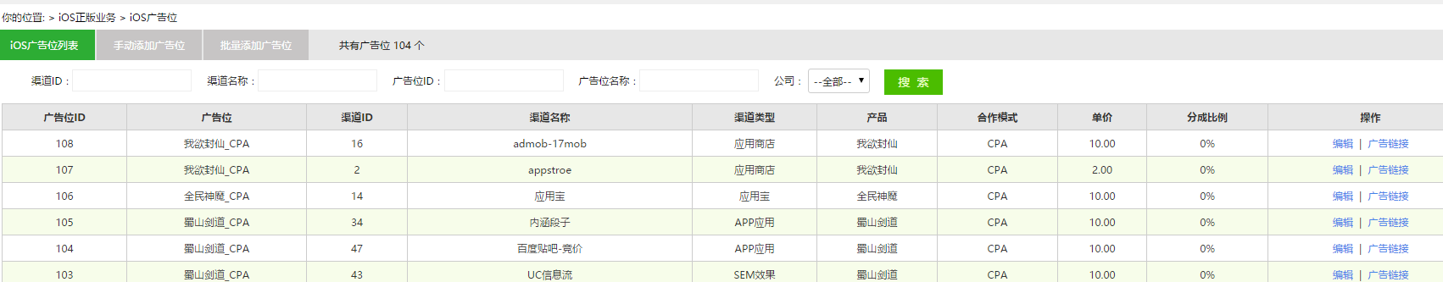
Ios 正版业务 广告位列表
广告位列表:
展示ios广告位信息,如渠道名称,渠道类型等数据信息.
代码层面:think_ios_adv_position 表中字段为主键联结其他信息表查出,结构和过程跟android业务相同.只是查询的表改成了think_ios_adv_position表.
Notes:
上面批量添加广告位和批量添加广告位:
按格式要求倒入excel,后台通过Org.Util.PHPExcel类处理数据,再插入到数据表Ios_adv_position中.
判断比如id必须为整数啊,计费模式必须是cps,cpa和安装中的一种,单价必须是100内的数字啊这些.然后就可以点击导入就会更新相关数据表,成功添加ios广告位信息.

Slide 26
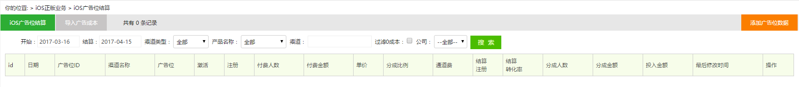
Ios 正版业务 广告位结算 返回项目模块
广告位结算:
选定时间段内,从多个维度(激活,注册,付费人数,付费金额,单价等)对广告位的效果进行展示.
Notes:
跟android业务中的广告位结算类似
其中几个名词解释:
激活:安装量
结算转化率:数据表上的字段名,脚本抓取保存到数据库中
编辑广告位:与安卓业务类似,输入要求的数据则会更改选择的广告位信息
导入广告成本:
按照格式去导入就行了.判断无误(广告id不重复,或者结算过等) 将会插入到think_ios_adv_position表中

Slide 27
Ios 正版数据
渠道时表
渠道效果
渠道日表
游戏效果
充值数据
业务管理

Slide 28
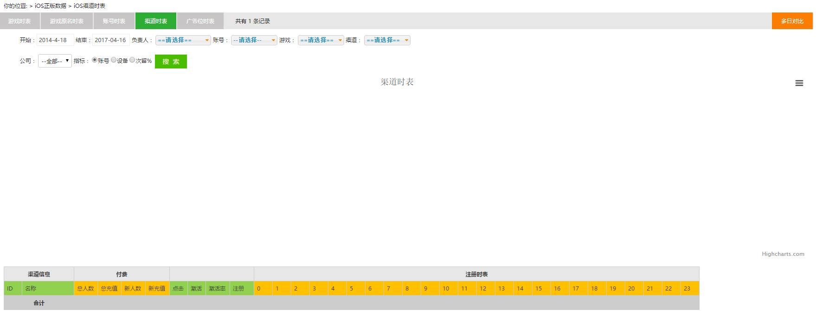
Ios 正版数据 渠道时表
渠道时表:
折线图的显示都会默认为今天与前三天的数据进行比较.以一日的每小时作为维度,展示总人数,总充值,新人数,新充值等信息.
Notes:
折线图的显示都会默认为今天与前三天的数据进行比较,渠道查询的时候,由于联结表中缺少ios_publisher表所以前台无法展示数据, 所以这里看不到折线图.但是代码层面是这样实现的.
下方这里有按照一日24小时的情况对渠道进行分析,显示总人数,总充值,新人数,新充值,点击,激活,激活率,注册等信息.就是可以看到渠道每小时的这些数据是怎么样的.
上方的子表介绍:
渠道时表
与android数据不同的是表格中增加了点击,激活,激活率,注册的栏目展示
账号(渠道商账号)时表
游戏原名时表(游戏表去重)
游戏时表(按照游戏的维度)
广告位时表
这些子表的展示都与android类似,涉及的数据表:ios_adv_position,ios_channel,ios_publisher,ios_game表,查询的角度不同.从不同的角度展示数据.

Slide 29
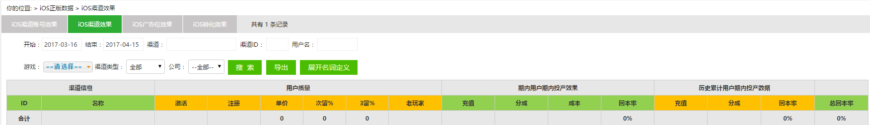
Ios 正版数据 渠道效果
渠道效果:
与android展示的内容一致,不过少了一个业务类型效果,ios渠道不存在CPA,CPS等业务(合作)类型之间的对比.
Notes:
这里是展示ios渠道信息的,跟安卓是一样的,按照用户质量(包括激活,注册,单价,留存等),期内用户期内投产效果(就是在上方选定的时间范围内导入的用户在选中时间段内的表现),历史累计用户期内投产效果(所有用户在选择期内的充值金额总和)

Slide 30
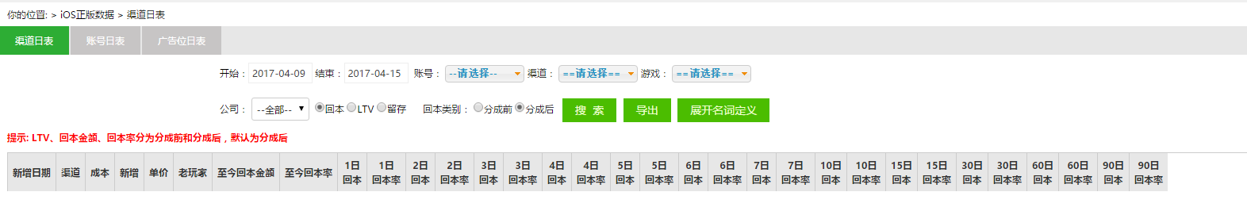
Ios 正版数据 渠道日表
渠道日表:
按日期进行渠道效果对比,涉及到回本率,LTV,留存维度
LTV:.livetimevalue.用户终身价值 (10日LTV就是今天注册的新用户在10天内的充值总额/今天的内注册人数)
Notes:
此模块还包含账号日表和广告位日表,都是以日期为维度,对账号和广告位进行数据展示.
和渠道日表是一样的,只是展示的维度从渠道更改为账号(也就是渠道商),和广告位的角度.

Slide 31
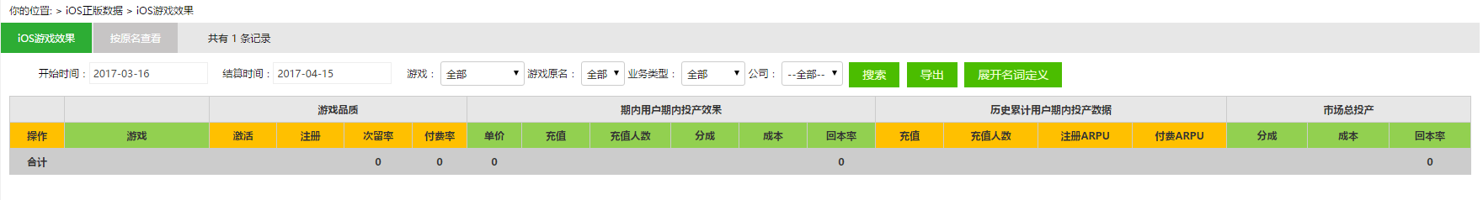
Ios 正版数据 游戏效果
游戏效果:
游戏名称 角度
游戏原名 角度
展示激活,注册,次留率等.
Notes:
首先选择一个维度,游戏名称或者游戏原名,
然后在选定的日期内,展示激活,注册,充值,arpu值等数据.
这里也比较简单,就是数据的一个查询和按维度展示的效果.

Slide 32
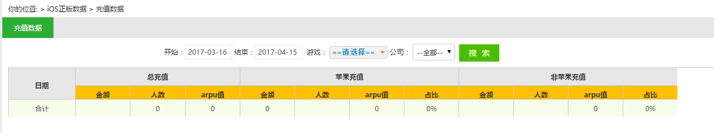
Ios 正版数据 充值数据
充值数据:
展示总充值,苹果充值(通过苹果的apple id充值),非苹果充值(其他充值方式)的金额,人数,占比和arpu值.
Notes:
在选中的日期内,对通过ios游戏充值的一个展示,可以选择游戏名称,来按照游戏维度展示充值情况.

Slide 33
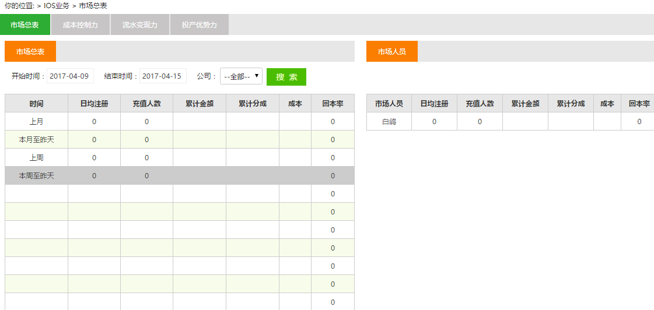
Ios 正版数据 业务管理 返回项目模块
业务管理:
该功能提供四个表,从4个维度来展示业务效果和能力.均是以指定的两个值为xy轴,将数据画成折线图的方式.如流水变现力是指期内流水/成本,折线图x轴则为期内流水,y轴为成本.
Notes:
该功能提供四个表来展示业务.
市场总表
以渠道商负责人为维度,(目前ios渠道市场人员只有一人,硬编码进了前端,不通过查询数据库),所有投入的成本以及渠道累计充值和分成情况.
成本控制力
指定时间日期内,注册数和用户单价对比折线图.
流水变现力
期内流水/.成本
投产优势力
是指定时间期限内的回本率 累计分成/广告总支出

Slide 34
海外业务
游戏列表
渠道列表
广告位列表
广告位结算
Notes:
海外业务比较简单,维度和数据都比较少.主要是以上的4个功能模块.
海外业务包含了android和ios总体的数据,没有像上面那样分开来进行统计和展示.

Slide 35
海外业务 游戏列表
游戏列表:
展示海外业务的游戏列表,属性有产品id,产品名称,缩写,原名,分成比例等.
Notes:
维度也简单,游戏名称,游戏原名,分成比例,游戏通道费等维度来展示海外业务中的游戏列表,.
添加产品:
添加一个游戏内容到这个列表上,输入以上的内容就可以插入到对应的数据表(我本地的数据库没有那个表),名称为:Outremer_game表.海外游戏表.

Slide 36
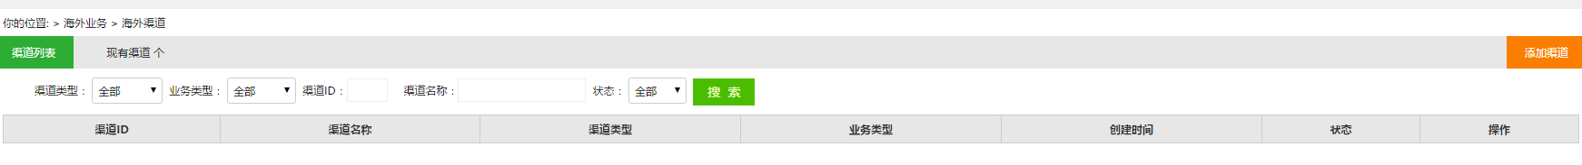
海外业务 渠道列表
渠道列表:
展示海外渠道内容,有渠道id,渠道名称,渠道类型(线下渠道,app应用,广告联盟等),创建时间等信息.
Notes:
添加渠道:
手动添加一个海外渠道到数据表,也会显示在海外渠道列表里.

Slide 37
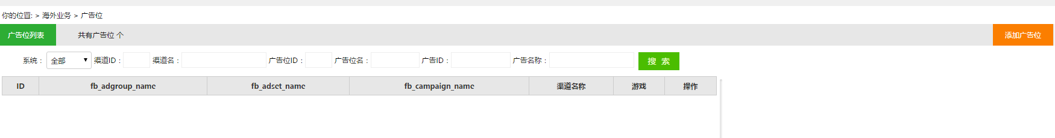
海外业务 广告位列表
广告位列表:
展示海外渠道拥有的广告位,及其属性信息.
Notes:
这里由于我的数据表缺失,导致显示不太正常.

Slide 38
海外业务 广告位结算 返回项目模块
广告位结算:
对海外业务的广告位的结算信息进行展示,
展示的内容有一条广告位他的渠道名称,激活,注册,付费金额,通道费等财务数据.
Notes:
按照指定的时间段内,对海外广告位的财务信息进行展示,可以选择渠道类型或者产品名称等针对性信息来搜索,过滤0成本:将不显示成本为0的广告位结算信息.
导入广告成本:即批量添加广告位结算信息,按照格式要求上传后自动导入数据库.

Slide 39
海外数据
渠道时表
渠道效果
渠道日表
游戏效果

Slide 40
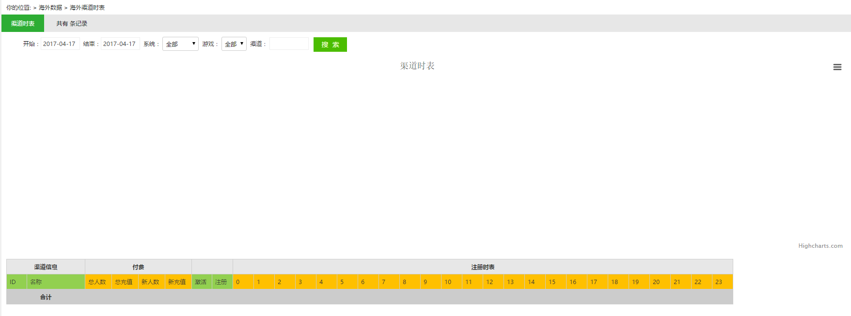
海外数据 渠道时表
渠道时表:
展示海外业务的渠道信息,按小时划分,可以查看渠道每小时的付费,激活,注册人数.
(上方空白部分为折线图,展示最近三天的数据信息.)
Notes:
与android不同是表格中增加了激活和注册的展示

Slide 41
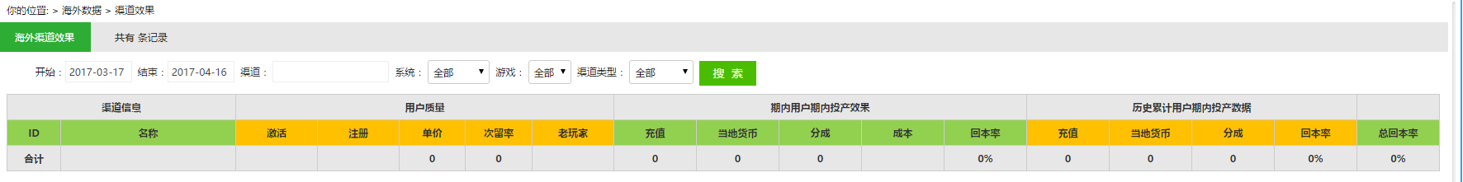
海外数据 渠道效果
渠道效果:
将上面海外渠道时表的数据按照自定义的时间来进行查询和展示(以日为单位),展示的内容包括:
用户激活(安装),注册,单价,次留率(第二日登录数/第一日注册数*100%)等信息.
Notes:
同样的,与android展示的维度相同,从用户质量,期内用户期内投产效果,历史累计用户期内投产效果来展示数据.

Slide 42
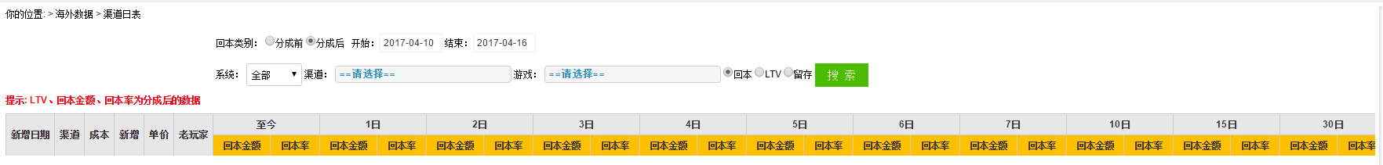
海外数据 渠道日表
渠道日表:
按照日期来展示渠道信息,可以选择android和ios业务,以渠道和游戏来划分,可以选择回本率,LTV,留存等指标显示数据.
Notes:
回本率:
获得的分成/广告投入成本
LTV:
LTV 用户终身价值 (10日LTV就是今天注册的新用户在10天内的充值总额/今天的内注册人数)
留存:
次日留存:当日注册的玩家第二日登录的数量.
次日留存率:第二日登录的玩家数量/第一日玩家注册数量.

Slide 43
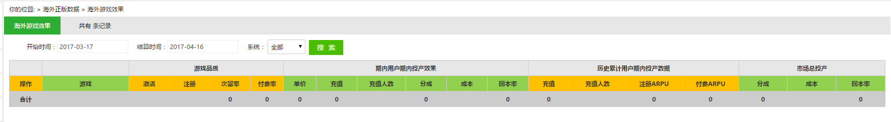
海外数据 游戏效果 返回项目模块
游戏效果:
以游戏类型(android和ios)进行游戏效果的统计.也可以选择两个游戏的整体进行展示.
展示内容包括游戏注册,激活(安装),次留率,付费率(期内注册玩家数/期内该注册玩家中付费玩家数),充值,分成等信息.

Slide 44
财务结算
佣金结算
分期佣金
Android渠道效果
Ios效果

Slide 45
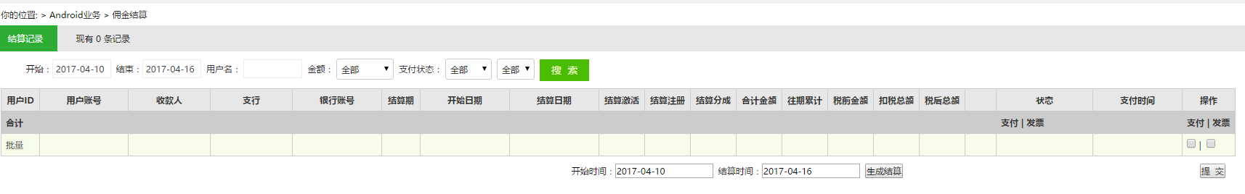
财务结算 佣金结算
佣金结算:
可以输入时间,用户名(用户名指渠道商名称)进行查询
将在settledata表中进行查询.该表中与渠道商的一次结算即产生一条记录,表示的是字段中开始日期和结算日期相减得到的时间段,这个时间段的结算费用和数据信息.
Notes:
结算包括支付和提供发票两个内容.
该功能不仅提供展示,也可以进行结算和记录发票.在下方的这个输入框中写入开始和结算时间,就可以给数据记录开始和结算时间时间(更新数据表),还可以选择记录后面的操作,选择支付(更新该渠道商的支付状态为已支付),发票(更新该渠道商发票状态为已收到)操作.

Slide 46
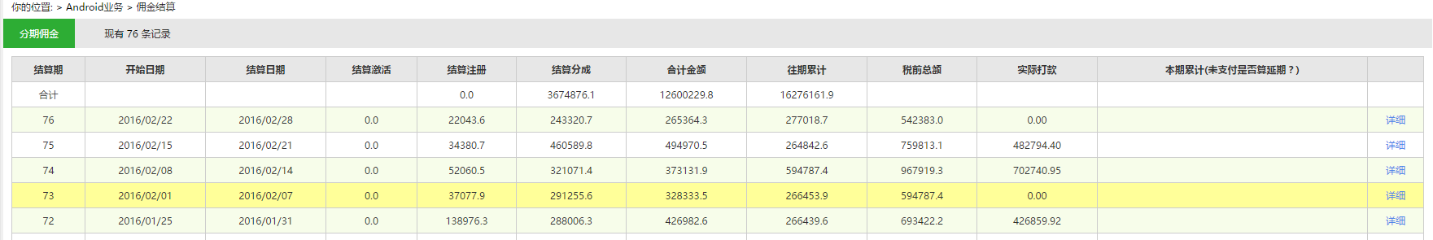
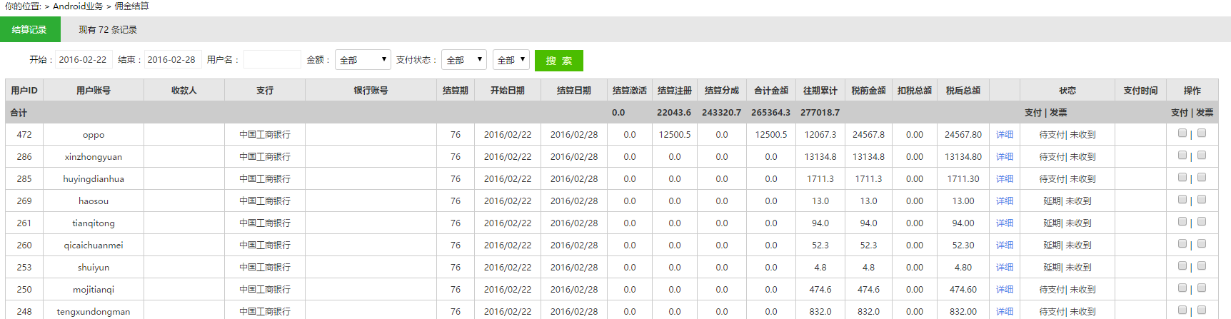
财务结算 分期佣金
分期佣金:
Notes:
从代码角度看就是将settle_data表中,对一个时间段(开始日到结算日),这个时间段内的一个结算情况进行展示(比如该时间段内结算注册多少个,结算分成(cps分成给渠道)多少,往期累计合计金额等)
点击详细按钮:
可以对结算信息进行操作,比如添加开始和结算日期(但是已经有结算日期的不允许结算,可以对在android业务-渠道列表那里点击结算按钮的数据进行结算,不过此功能在我手上这份代码里还没实现),
上面选择的开始日期到结算日期内,每一日的结算数据(如每一日的单价,结算激活,结算注册,分成金额,投入金额等详细信息),这样就看到整个结算的全部时间节点上的全部结算信息.
这里可以点击右边单选框,选择修改支付状态为已支付,或者修改发票状态为已收到.在弹出的页面还可以再点击详细按钮,将显示更具体的信息.(展示的维度就是选定时间段内所有的佣金是如何支出的,结算注册,分成金额,分成人数等更具体的信息)

Slide 47
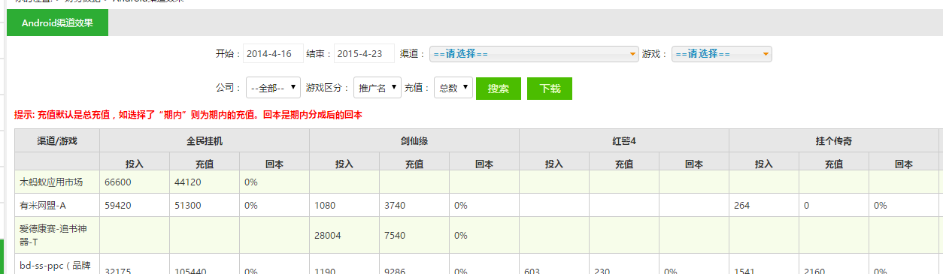
财务管理 android渠道效果
Android渠道效果:
展示android渠道的效果, 显示维度为单个游戏的投入,充值和回本.不会展示内部游戏和海外数据部分.
Notes:
同一个游戏可能有不同渠道.展示每个渠道下的android游戏的投入充值,回本数据.
查询的是think_game表,thnik_channel表,thik_publisher,think_game_adv,think__adv_position,adv_position_data.
可以选择时间和公司,游戏区分这里的推广名指游戏名称,还可以选择游戏原名.并且可以下载一份excel表格来方便执行查找.

Slide 48
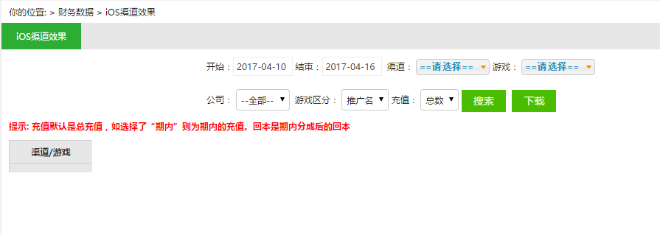
财务管理 ios渠道效果 返回项目模块
Ios渠道效果:
展示ios渠道的效果,选中时间内的维度.显示游戏的投入,充值和回本.不会展示内部游戏和海外数据.
(同android的ios类似,使用的表换成了ios_game和ios_adv_position_data)

Slide 49
对账
账号列表
账号成本信息
账号成本统计

Slide 50
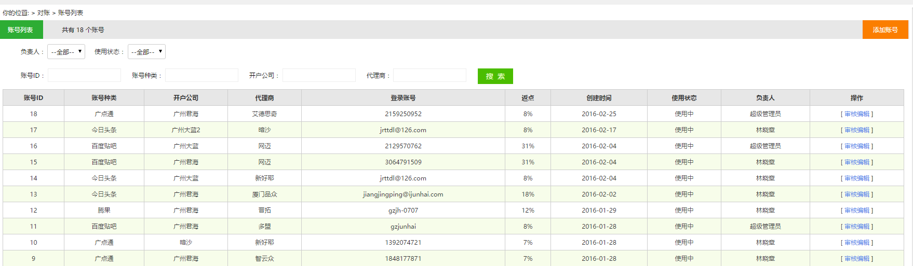
对账 账号列表
账号列表:
think_account 对账账号表查询出开户公司,代理商,张璐账号,返点等信息.(负责人从admin表中查询.)
点击审核编辑按钮:
可以设置对账账户数据.直接保存进think_account 账户对账表中.

Slide 51
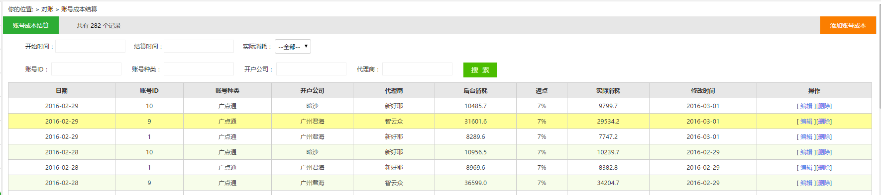
对账 账号成本结算
账号成本结算:
展示渠道商账号的财务消费信息和基本信息,包括后台消耗,返点,实际消耗等信息展示.
点击添加账号成本,将为指定的账号添加相关消费记录和成本数据.
Notes:
使用的是think_account_data表中现有的数据,账号种类,开户公司,代理商名称都为表中数据字段.
点击右边的编辑按钮可以对渠道商账号进行编辑.
删除将删除该条数据.

Slide 52
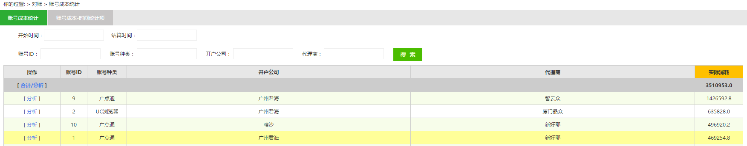
对账账号成本统计 返回项目模块
账号成本统计:
将think_account表按照账号的维度进行统计.
可以查看单账号分时间段的成本和总成本,以及全部账号分时间段成本和总成本
Notes:
点击分析按钮,将得到该账号更为详细的信息,以消耗日期为维度,每一次消耗都将记录下日期和金额.
另外一个账号成本-时间统计表,则是将每一日和实际消耗对应起来进行展示.

Slide 53
杂项管理
修改密码
管理员列表
角色列表
节点列表
杂项种类
操作日志
海外包名映射列表
TD包名映射列表
广告回调参数
Notes:
点击分析按钮,将得到该账号更为详细的信息,以消耗日期为维度,每一次消耗都将记录下日期和金额.
另外一个账号成本-时间统计表,则是将每一日和实际消耗对应起来进行展示.

Slide 54
杂项管理 返回项目模块
修改密码 :修改当前登录用户密码
管理员列表 :本项目网站后台管理员列表
角色列表 : 网站操作的权限控制
节点列表 : 设置节点,用于网站权限控制
杂项种类 : 展示本项目部分数据表和字段名
操作日志 :将登陆用户的敏感操作记录下来,可以按照时间和账号进行查询
海外包名映射列表 : 海外业务中游戏包名的映射表
TD包名映射列表 :T D包名的映射表
广告回调参数
Notes:
角色列表:
网站角色和权限的添加
通过设置用户组,然后给网站成员分配用户组来达到实现权限管理的目的
通过admin表查到role_id,通过role_id在role表中查询到角色id,通过角色id在access表中查询到node_id,节点id,在节点表think_node中查询到操作名,依次来控制权限管理.

Slide 55
优云项目讲解
thanks ~!!
Notes:
角色列表:
网站角色和权限的添加
通过设置用户组,然后给网站成员分配用户组来达到实现权限管理的目的
通过admin表查到role_id,通过role_id在role表中查询到角色id,通过角色id在access表中查询到node_id,节点id,在节点表think_node中查询到操作名,依次来控制权限管理.

